Slide 1


PROJET WeJob
Akram ROUBIA
Arthur MILLET
Chloé MERCIER
Jessy SANFILIPPO

Slide 2
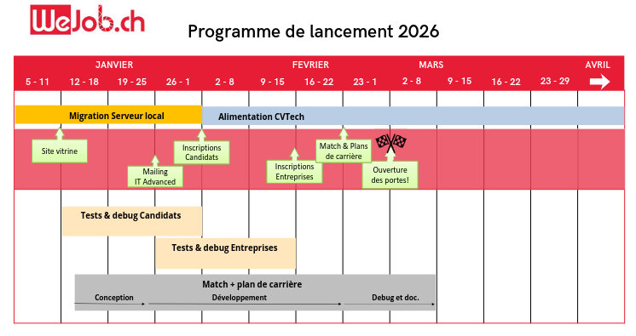
Planification : programme de lancement

Slide 3
Planification : sprints Jira
Sprint 0 – Conception
& prise en main du projet
semaine 1 : du 12/01/26 au 18/01/26
& semaine 2 : du 19/01/26 au 25/01/26
Prise en main du projet, de l'architecture et du code grâce au debug
Montée en compétences
Réflexion sur la conception du système IA et des ajustements nécessaires dans le code et dans la base de données

Slide 4
Planification : sprints Jira
Sprint 1 – Préparation matching
semaine 3 : du 26/01/26 au 01/02/26
Adaptation de la base de données
Utilisation de façon optimale dans le backend et ajout de nouveaux champs dans le frontend
Rédaction des futures prompts IA pour les agents

Slide 5
Planification : sprints Jira
Sprint 2 – Matching
semaine 4 : du 02/02/26 au 08/02/26
Mise en place de l'architecture multi-agents
Ajout des composants IA
Calcul score de matching
Visualisation des résultats par l'utilisateur et possibilités de filtrages
Sprint 2 – Matching
semaine 4 : du 02/02/26 au 08/02/26
Calcul score de matching
Visualisation score de matching pour chaque offre d’emploi
Redéfinition du profil candidat

Slide 6
Planification : sprints Jira
Sprint 3 – Plan de carrière
semaine 5 : du 09/02/26 au 15/02/26
Implémenter le système multi-agent pour déterminer un plan de carrière
Ajout les fonctionnalités pour permettre aux candidats d'avoir leur plan de carrière
Sprint 3 – Réparations
semaine 5 : du 09/02/26 au 15/02/26
Extraction des CV
Mise en place de l’architecture multi-agents IA
Réparation formulaire profil candidat

Slide 7
Planification : sprints Jira
Sprint 4 – Amélioration
semaine 5 : du 23/02/26 au 01/03/26
& semaine 6 : du 02/03/26 au 08/03/26
Amélioration du matching et du plan de carrière
Finaliser les derniers fix de bugs
Documenter notre travail
Bonus : implémenter un support d'aide pour la plateforme basé sur l'IA
Sprint 4 – Finalisation
semaine 5 : du 23/02/26 au 08/03/26
Réparation formulaire offre d’emploi
Fin workflow matching
Documentation
Notes:
Dates de fin = dates où l'on livre une version de l'application au client
Tests inclus au fur et à mesure du développement : tests d'intégration, tests end-to-end basé sur des workflows, tests d'acceptation avec des users stories

Slide 8

Périmètre fonctionnel initial :
1. Fix inscription candidats
2. Matching simplifié
3. Matching complexifié
4. Plan de carrière
5. Support
5
3
4
2
1

Slide 9
Nouveau périmètre fonctionnel :
1. Fix inscription candidats
2. Matching simplifié
3. Fix formulaire job
4. Matching complexifié
5. Plan de carrière
6. Support
6
5
4
3
1
2

Slide 10
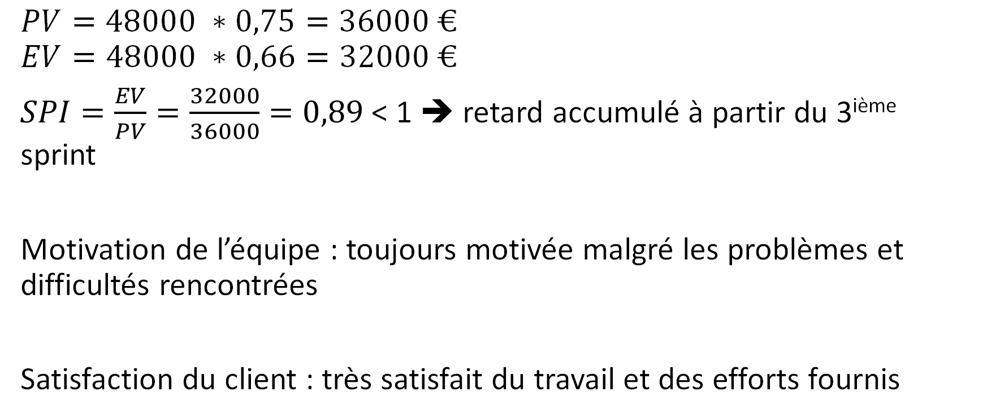
Indicateurs :
$$PV=48000 ∗0,75=36000 €$$
$$EV=48000 ∗0,66=32000 €$$
$SPI=\frac{EV}{PV}=\frac{32000}{36000}=0,89$ < 1 ➔ retard accumulé à partir du 3^{ième} sprint
Motivation de l’équipe : toujours motivée malgré les problèmes et difficultés rencontrées
Satisfaction du client : très satisfait du travail et des efforts fournis

Slide 11
Persona :
Jules Durand, 23 ans, étudiant en dernière année dans une école d'ingénieur en informatique. Pour valider sa dernière année de sa formation, il doit effectuer un stage.
Objectifs principaux :
Trouver un stage à l'étranger
Trouver un stage long (au moins 22 semaines)
Trouver un stage de niveau ingénieur (équivalent Master-2)
Trouver un stage le mieux rémunéré pour couvrir ses frais
Trouver un stage utilisant les technologies du web comme TypeScript, React, …
Frustrations :
Les plateformes mélangent stages, CDI et alternances
Les offres sont souvent vagues (pas de détail sur technologies ni missions précises)
Les résultats de recherche ne correspondent pas aux filtres utilisés
Pas de possibilité de comparer facilement deux offres entre elles

Slide 12
Persona :
Marc Dufour, 54 ans, est un ancien conseiller bancaire, il souhaite changer de métier en effectuant une reconversion professionnelle. Il aimerait s’orienter dans le domaine de l’informatique, tout en restant dans le secteur bancaire.
Objectifs principaux :
Trouver une offre d’emploi dans le domaine bancaire
Trouver une formation adaptée aux profils débutants en IT
Frustrations :
Peu d’offres accessibles sans prérequis techniques élevés
Les plateformes n’offrent pas de mise en avant pour les profils seniors ou en reconversion
Impossible de déposer une candidature spontanée via les plateformes actuelles
Sentiment que les recruteurs privilégient les étudiants jeunes et expérimentés

Slide 13
Persona :
Louis Pichon, 35 ans, est un recruteur dans une ESN suisse qui recherche régulièrement des ingénieurs en informatique pour différents projets de l'entreprise.
Objectifs principaux :
Publier rapidement une offre d’emploi claire et attractive
Parcourir facilement les CV et profils des candidats
Filtrer les candidatures par compétences techniques (langages, frameworks)
Suivre les candidatures depuis un tableau de bord
Frustrations :
Impossible de recevoir des candidatures spontanées via certaines plateformes
Les profils ne sont pas toujours adaptés ou trop peu détaillés
Pas d’outil de communication intégré pour échanger directement avec les candidats

Slide 14
Persona :
Olivier Jean, 38 ans, viens juste d’ouvrir un établissement de formation. Il souhaiterait améliorer sa visibilité en publiant des offres de formation en ligne
Objectifs principaux :
Publier rapidement et facilement des offres de formation
Gérer les candidatures simplement
Améliorer sa visibilité auprès de candidats qualifiés
Frustrations :
Impossible de différencier une offre de formation d’une offre d’emploi
Plateformes pensées uniquement pour les offres d’emploi

Slide 15
Persona :
Timothé Richard, 42 ans, travaille depuis la fin de ses études dans le domaine informatique, il souhaite désormais devenir indépendant.
Objectifs principaux :
Rechercher des missions de courte durée (freelance uniquement)
Pouvoir trier les offres pour maximiser le TJM
Postuler à des offres de manière simple sans intermédiaires
Frustrations :
CDD et missions freelance mélangés (pas de filtres clairs)
Manque de transparence sur le TJM

Slide 16
RGESN : UX/UI
4.1 – Le service numérique comporte-t-il uniquement des animations, vidéos et sons dont la lecture automatique est désactivée ?
Seulement des animations lors de l’affichage des réponses générées par IA
4.2 – Le service numérique affiche-t-il uniquement des contenus sans défilement infini ?
Non, il n’y a pas vraiment de défilement infini, on affichage les jobs, candidats, formations avec un système de pagination. Il y a seulement l’historique de conversation avec l’IA qui pourrait être « infini »
4.3 – Le service numérique optimise-t-il le parcours de navigation pour chaque fonctionnalité principale ?
Le service numérique propose un parcours de navigation clair, intuitif et rapide pour chaque fonctionnalité principale (recherche de jobs, formations, d’entreprise, de candidats, et pour la publication de jobs et formations)
4.4 – Le service numérique permet-il à l’utilisateur de décider de l’activation d’un service tiers ?
Certains services tiers sont activés sans l’intervention de l’utilisateur (IA lors du matching, complétion du profil entreprise, …)
Mais lorsqu’on pose une question à l’IA pour un renseignement sur un salaire, préavis, ou la recherche de jobs, d’entreprises ou de formation, c’est l’utilisateur (candidat) qui déclenche ce service tiers IA.
4.5 – Le service numérique utilise-t-il majoritairement des composants fonctionnels natifs du système d’exploitation, du navigateur ou du langage utilisé ?
Le service utilise quelques composants fonctionnels natifs, mais se base principalement sur des framework et des librairies.

Slide 17
RGESN : UX/UI
4.6 – Le service numérique utilise-t-il uniquement du contenu vidéo, audio et animé porteur d’informations ?
Il n’y a pas de contenus vidéo, audio et animé.
4.7 – Le service numérique opte-t-il pour les choix les plus sobres entre le texte, l’image, l’audio ou la vidéo, selon les besoins utilisateurs ?
Oui, il opte pour les choix les plus sobres, on utilise majoritairement du texte accompagné d’icônes.
4.8 – Le service numérique limite-t-il le nombre des polices de caractères téléchargées ?
Le service ne possède qu’une seule police de caractères.
4.9 – Le service numérique limite-t-il les requêtes serveur lors de la saisie utilisateur ?
Les requêtes sont envoyées uniquement lors de la validation de l’utilisateur.
4.10 – Le service numérique informe-t-il l’utilisateur du format de saisie attendu, en évitant les requêtes serveur inutiles pour la soumission d’un formulaire ?
On impose le format, et tant que le format n’est pas respecté, on n’envoie pas la requête au serveur → aucune requête inutile.

Slide 18
RGESN : UX/UI
4.11 – Le service numérique informe-t-il l’utilisateur, avant le transfert, des poids et formats de fichier attendus ?
Avant le transfert, il est indiqué à l’utilisateur les formats de fichiers compatibles ainsi que la taille maximale autorisée.
4.12 – Le service numérique indique-t-il à l’utilisateur que l’utilisation d’une fonctionnalité a des impacts environnementaux importants ?
Non
4.13 – Le service numérique limite-t-il le recours aux notifications, tout en laissant la possibilité à l’utilisateur de les désactiver ?
Un système de notifications est en place avec la possibilité de les désactiver.
4.14 – Le service numérique évite-t-il le recours à des procédés manipulatoires dans son interface utilisateur ?
Oui
4.15 – Le service numérique fournit-il à l’utilisateur un moyen de contrôle sur ses usages afin de suivre et de réduire les impacts environnementaux associés ?
Non

Slide 19
RGESN : Backend
7.1 – Le service numérique a-t-il recours à un système de cache serveur pour les données les plus utilisées ?
Il y a un système de cache fourni par défaut avec le framework Laravel utilisé pour PHP.
7.2 – Le service numérique met-il en place des durées de conservation sur les données et documents en vue de leur suppression ou archivage passé ce délai ?
Très peu de données sont réellement supprimées, elles sont principalement anonymisé dans le but d’entraîner une IA interne dans le futur. Mais avant la suppression réelle de certaines données, il y a un délai de conservation.
7.3 – Le service numérique informe-t-il l’utilisateur d’un traitement en cours en arrière-plan ?
La plupart du temps, l’utilisateur est averti d’un traitement est en cours en arrière-plan.
7.4 – Le service numérique s’appuie-t-il sur un mécanisme de consensus qui minimise sa consommation de ressources ?
Non

Slide 20
Enjeux sociétaux
Enjeux environnementaux
Équité
Pas de discriminations
Accès à l’emploi
Transparence
Hébergement serveur
Stockage des données
Trafic réseau
Emails automatiques

Slide 21
Enjeux socio-environnementaux et parties prenantes
Milieux concernés | Parties prenantes | Besoins sociaux-éthiques | Sensibilité
Qualité de vie & Travail | Candidats (Chômeurs, employés) | Accès équitable, protection contre le biais algorithmique, droit à l'erreur. | Forte
Économie & Gouvernance | Entreprises, Agences de placement | Efficacité du recrutement, conformité légale (LPD), diversité des talents. | Moyenne
Ressources Numériques | Équipe technique, Hébergeurs | Minimisation de l'empreinte carbone du calcul IA (GPU/CPU). | Moyenne
Air & Climat | Société civile | Réduction des émissions liées aux serveurs de traitement de données. | Faible à Moyenne

Slide 22
Impacts potentiels et indicateurs KPI
Impacts potentiels | Description | KPI suggérés | Sensibilité
Consommation énergétique | Énergie nécessaire pour faire tourner les modèles de langage (LLM/NLP). | Watt-heure par CV analysé ou gCO2e par requête. | Moyenne
Biais algorithmique | Risque que l'IA favorise certains profils (ex: genre, origine) | Taux de disparité (Ratio de sélection par groupe démographique). | Forte
Pollution numérique | Stockage de volumes massifs de CV et logs de matching. | To de données stockées / Taux de compression. | Faible
Impact social positif | Réduction du temps de recherche et meilleur alignement des compétences. | Taux de retour à l'emploi / Taux de rétention après embauche. | Forte

Slide 23
Solutions pratiques
Mesures Environnementales (Sobriété Numérique)
Optimisation de l'IA (Small Language Models) : Au lieu d'utiliser des modèles géants (type GPT-4), privilégier des modèles spécialisés NLP plus petits, moins gourmands en énergie pour l'extraction d'entités.
Hébergement Local & Vert : Utilisation de serveurs en Suisse alimentés par des énergies renouvelables (hydraulique/solaire), réduisant le trajet réseau et l'empreinte carbone.
Cycle de vie des données : Suppression automatique des CV après une période d'inactivité (Droit à l'oubli).
Mesures Sociales (Éthique & Transparence)
Matching Déterministe : En utilisant un algorithme "fixe" pour le score final, vous garantissez l'explicabilité. On peut expliquer au candidat pourquoi il a eu 80% (ex: "Il vous manque la certification X").
Anonymisation pré-matching : Masquage des données sensibles (nom, âge, photo) lors de l'analyse des compétences par l'IA pour éviter les biais cognitifs.
Human-in-the-loop : Permettre au candidat de corriger les compétences listées par l'IA avant qu'elles ne soient envoyées à l'algorithme de matching
Notes:
Note sur la qualification (ERCAS) : Votre projet s'inscrit principalement dans une démarche d'Évitement (éviter le biais par le design) et de Réduction (réduire l'énergie par l'optimisation algorithmique). Il ne relève pas directement des "solutions fondées sur la nature", mais plutôt de la Responsabilité Numérique des Entreprises (RNE).

Slide 24
Plan mitigation des risques
Description | Criticité | Prévention | Réparation
Le LLM ne fonctionne pas | 4 | Possibilité de désactiver les fonctionnalités IA | Utiliser un autre LLM ou laisser les fonctionnalités IA désactivées
Le serveur IA ne fonctionne pas | 5 | Possibilité de désactiver les fonctionnalités IA | Désactiver les fonctionnalités IA, sauf si on a un second serveur
Conflits dans le code | 9 | Mettre en place les bonnes pratiques de développement et de travail collaboratif | Avec Git, il est possible de revenir en arrière, d’écraser les derniers changements pour revenir à une version stable / fonctionnelle
Changement du périmètre fonctionnel | 12 | Comprendre les besoins du client et les implicites | Redéfinir les fonctionnalités voulues, les trier par ordre de priorité

Slide 25
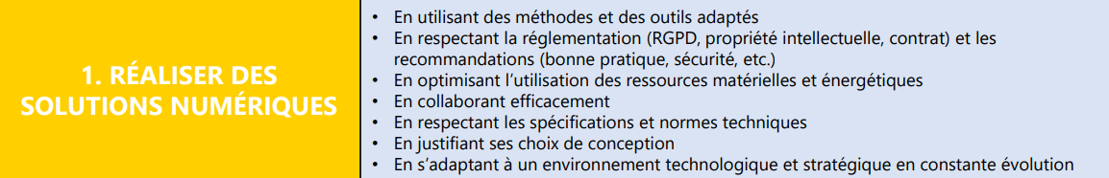
Compétence INFO

Slide 26
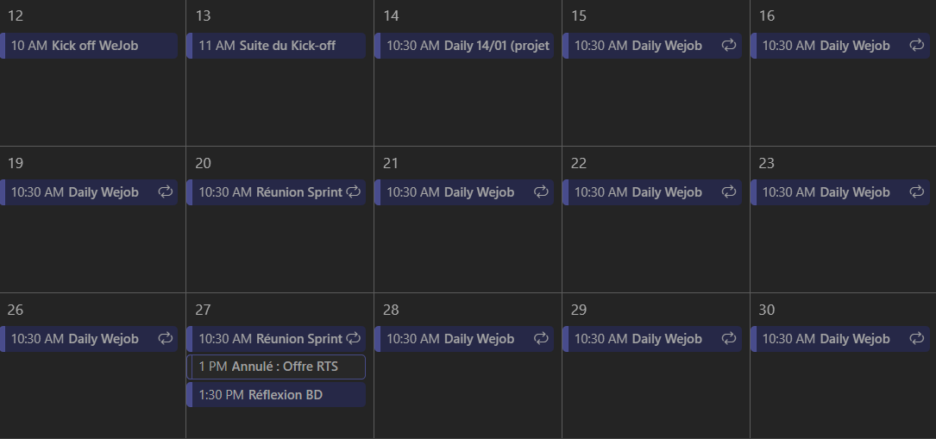
Compétence INFO - Preuves
Planification daily / weekly + réunion(s) supplémentaire(s)

Slide 27
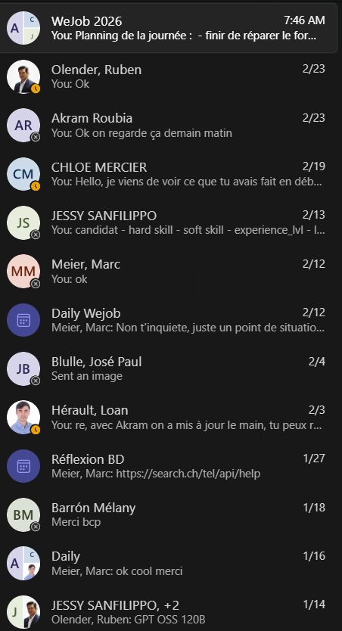
Compétence INFO - Preuves
Communication et collaboration efficace avec l’équipe distante

Slide 28
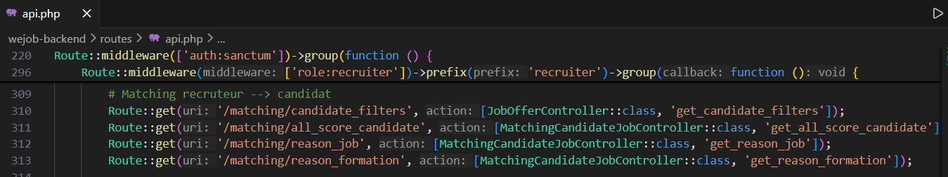
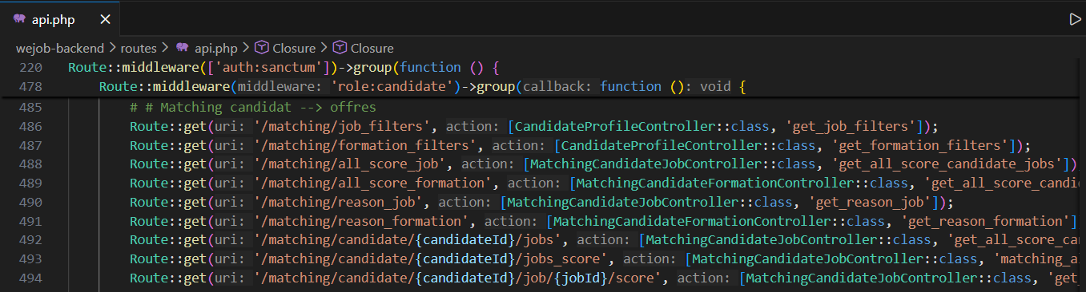
Compétence INFO - Preuves
Protection des endpoints par authentification et vérification du rôle

